Slide 1
ソフトウェアメトリクスの基礎.２
60151054
吉行 勇人
2012年月日

Slide 2
第3章
測定の基礎

Slide 3
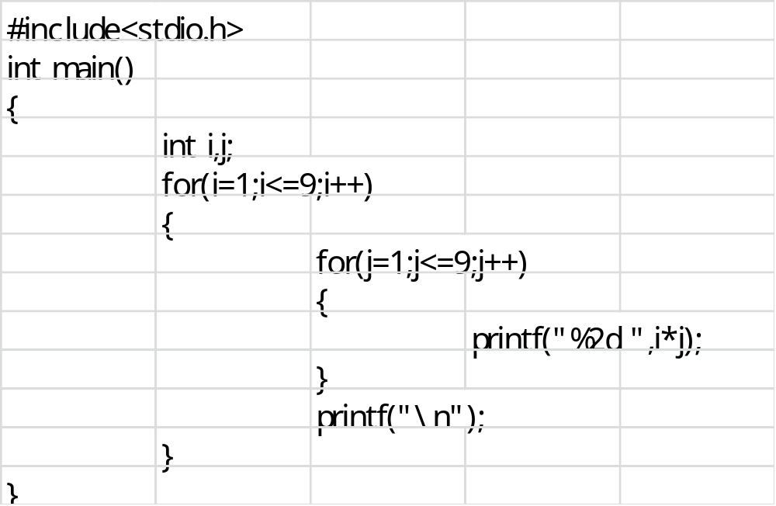
課題

Slide 4
答え
13行
ただし・・・
数え方と使用した法則によって異なる
「モデル」が必要！

Slide 5
測定モデル
測定不可能なものを測定可能にするにはモデルが重要である
測定したい事柄についてモデルを作成する
テキストモデル・・・・・・・言葉
ダイアグラムモデル・・・・図
アルゴリズムモデル・・・・数式

Slide 6
テキストモデル
言葉でモデルを表す
しかし
複雑な状況や法則を言葉だけで適切に表現するのは難しい

Slide 7
テキストモデルの例
工数：製品の開発に必要な時間の合計
フィーチャ：顧客の要求 仕様
規模：開発製品の規模 フィーチャに依存
欠陥：不完全性 規模とスケジュールに依存
スケジュール：開発時間全体 工数とリソー スに依存
リソース：割り当てられる開発者の数

Slide 8
テキストモデルの
利点と欠点
利点
各項目が明確に定義されている
欠点
項目間の関係を視覚化するのが難しい

Slide 9
ダイアグラムモデル
図でモデルを表す
実体や、実体間の関係およびそれらの法則性をモデル化できる

Slide 10
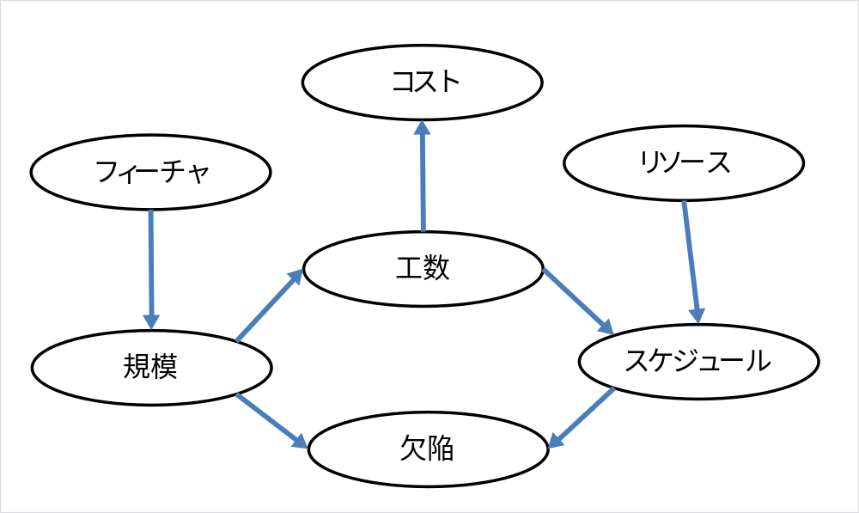
ダイアグラムモデルの例

Slide 11
アルゴリズムモデル
パラメータモデルとも呼ばれる
モデルを式で表す
実体間の関係をより明確に表現できる

Slide 12
アルゴリズムモデルの例
工数＝スケジュール＊リソース
1回のテストで発見される欠陥の数
＝残存している欠陥の３０％
工数＝A*（プログラム規模^{B}）＋C
  A,B,Cは実績データから算出した定数

Slide 13
実際のモデルの例：応答時間
（１）
テキスト：応答時間（Response Time,RT）は、
エンターキーを押してから画面上に
応答が現れるまでの時間を測定する。
アルゴリズム：RT＝標準時間内における
（応答の開始-入力の開始）
の平均

Slide 14
実際のモデルの例：応答時間（２）
プロセス
平均表示プロセス
RT
平均入力プロセス
ダイアグラムモデル
時間

Slide 15
メトリクスのためのメタモデル
抽象的な概念を実証的な測定によって表すモデル
概念
応答時間
抽象
システムが入力に応答するまでの時間の平均
定義
応答表示の開始時間ーエンターキーを押した時刻の平均
運用上の定義
実証的世界
現実世界での測定
送信にかかる時間＋
サーバー内の経過時間＋表示にかかる時間

Slide 16
メトリクスの種類
直接メトリクス
直接値を割り当てる
間接メトリクス
測定対象に関連する値を測定した後、
その値から間接的に値を求める

Slide 17
測定の効力
若い専門家にとっては信じられないくらい、測定は極めて強力である
測定を実施すると、人々は測定結果をよくするべくあらゆる手を打つようになる
しかし・・・
メトリクスが誤っていれば、非生産的な行動が簡単に引き起こされてしまう！

Slide 18
測定理論
「測定についていかなるデータ操作を行っても、測定対象である現実世界の実体間の関係が保存されなければならない」
測定理論を用いると、測定データを妥当に分析して操作できるようになる

Slide 19
カスタマーサポートの例
すばらしい
良い
ふつう
不十分
悪い

Slide 20
カスタマーサポートの例
得られた結果の平均・・・３
しかし・・・
回答の５０％が「１．素晴らしい」
残りの５０％が「５．悪い」
元のデータと得られた結果が一致していない・・・測定理論に基づいていない！

Slide 21
測定尺度
名義尺度（Normal）
順序尺度（Ordinal）
間隔尺度（Interval）
比率尺度（Ratio）
絶対尺度（Absolute）

Slide 22
測定尺度：名義
名義尺度・・・名前はあるが順序がない
例 プロジェクトの種類
商用、軍事、経営情報システム など
名前だけなので、比較ができない
規模や複雑性などのほかの比較対象が必要

Slide 23
測定尺度：順序
順序尺度・・・直線的に順序づけられた分類
比較ができる
例 トラブル報告の致命度
致命的、重大、軽微 など
ただし、「２つの致命的なトラブル」が「４つの軽微なトラブル」より悪いかどうかはわからない

Slide 24
測定尺度：間隔
間隔尺度・・一定の間隔で存在する順序尺度
加算と減算を行える
例 気温
３０℃は１０℃よりも２０℃高い
－２０℃は１０℃よりも３０℃低い
間隔尺度はソフトウェア測定ではほとんど使用されない

Slide 25
測定尺度：比率
比率尺度・・・数値の比が常に一定である
「比」であるからマイナスはない
例 時間
０から始まり、どの目盛も一定の比率である
ソフトウェア測定では、モジュール１つあたりのエラーの数や１人あたりが作成したコード行数など、多く使われる

Slide 26
測定尺度：絶対尺度
絶対尺度・・・０と正数のみの比率尺度
例 検出したエラーの総数、開発人数

Slide 27
中心傾向
中心傾向とは、データ軍の中央、中心のこと
平均値、中央値、最頻値などがある
尺度ごとの適切な中心傾向
名義尺度：最頻値
順序尺度：最頻値、中央値
間隔、比率、絶対尺度：すべて適切

Slide 28
ばらつき
データの中央だけでなく、差異やばらつきを知りたい時もある
偏差、分散、標準偏差など

Slide 29
まとめ
モデル
測定したい概念に対し、モデルを作成する必
要がある
モデルがあれば、抽象的な概念も特定できる
測定理論と統計
メトリクスデータの分析と比較を有効に行う

